Slide 1
지역특징
23.01.13
김민성
kms00737@naver.com
Notes:
발표자 김민성입니다.
발표 시작하겠습니다.
발표 시작하겠습니다.

Slide 2
5-4 SIFT
Notes:
SIFT입니다.

Slide 3
5-3 SIFT
SIFT(Scale-Invariant Feature Transform)
1. Scale-space extrema detection
→ 다중 스케일 영상에서 미분을 통한 극점 검출
2. Keypoint localization
→ 극점에서 특징점 검출
3. Orientation assignment
→ 특징점에 방향을 할당
4. Keypoint descriptor
→ 크기와 방향을 통해 벡터를 생성
Notes:
앞서 스케일에 대해 불변한 특징을 검출함으로써 특징점의 위치와 스케일 정보를 알 수 있었다.
하지만 스케일에 불변한 특징은 크기가 다른 물체에서 같은 특징점을 검출할 수 있을지는 모르나
회전된 물체나 밝기 차이가 나는 물체가 있다면 문제가 발생할 수 있기때문에 이동이나 회전, 스케일에 불변한 기술자가 필요하다.
그렇기에 3번, 4번에서 방향과 크기를 구함으로써 회전과 조명에 불변한 기술자를 검출하는 방식에 대해서 발표해보려한다.

Slide 4
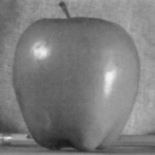
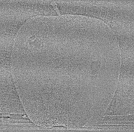

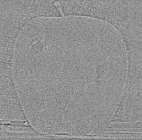
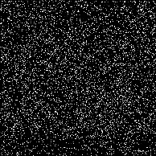

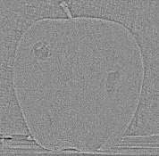
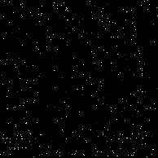

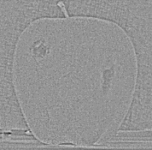
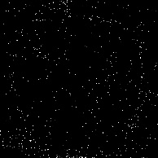

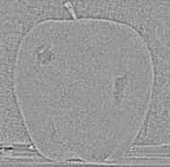

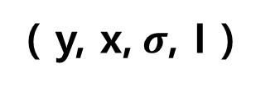
5-3 SIFT
3. Orientation assignment
→ 이동과 회전에도 불변한 특성을 가져야함
Octave 1
DOG
( y, x,$σ$, I )
-
Ex) (100,100,1.6,2)
-
-
-
-
Notes:
먼저 회전에 대한 불변성을 만족하기 위해서는 방향을 얻을 수 있어야 한다.
방향을 구하기 위해서 정보가 풍부한 지역 이미지 속성을 통해 방향을 구할 것이다.
우리는 지난 시간에 특징점을 구하면서 특징점의 위치와 스케일을 알게되었다.
그렇기에 옥타브1에서 이미지내의 비슷한 스케일의 이미지를 선택하여 동일한 위치에서 방향을 구한다면 비슷한 스케일에서 방향을 구하는 것이기에 크기에 불변한 특성을 만족하는 회전 불변성을 구할 수 있을 것이다.

Slide 5
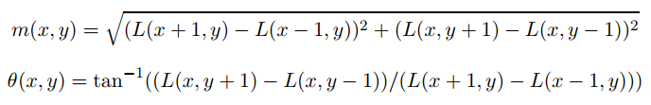
5-3 SIFT
3. Orientation assignment
* 특징점의 스케일과 가장 가까운 스케일로 가우시안 스무딩된 이미지를 $L$
* 그래디언트 크기 $m\left(x, y\right)$
* 방향 $θ(x, y)$
Notes:
그래서 특징점의 스케일과 가까운 스케일의 가우시안 스무딩된 이미지에서 픽셀차이를 이용하여 크기와 방향이 계산할 수 있습니다.

Slide 6
5-3 SIFT
3. Orientation assignment
100%
80%
100~109
110~119
120~129
130~139
140~149
150~159
160~169
170~179
180~189
190~199
200~209
210~219
220~229
230~239
240~249
250~259
260~269
270~279
280~289
290~299
300~309
310~319
320~329
330~339
340~349
0~9
40~49
350~359
20~29
10~19
30~39
50~59
70~79
90~99
60~69
80~89
Notes:
정리해서 설명한다면 특징점의 스케일과 가장 가까운 스케일의 가우시안 스무딩 이미지를 선택해서 동일한 지점에서 방향을 구하게됩니다.
가운데 이미지에서와 같이 특징점 위치 주변을 이용하여 방향과 크기를 구하게됩니다.
그리고 구해진 방향으로 우측과 같은 방향 히스토그램을 형성하게 됩니다.
우측의 방향 히스토그램의 x축은 360도의 방향에서 각 10도의 영역을 가진 36개의 빈이 존재하게 됩니다.
그리고 y축은 그래디언트의 크기를 나타내게 되는데 이때 특징점의 스케일의 1.5배인 시그마값을 가중치로 사용하여
특징점과 가까운 포인트에 더 높은 가중치를 부여하고 멀수록 낮은 가중치를 부여함으로써 그래디언트 정보를 스케일에 맞게 조절합니다.
이때 히스토그램에서 y축으로 가장 큰 값을 가지는 방향이 특징점의 방향이 되고 만약 가장 높은 값의 80%내의 있는 값도 특징점의 방향이 되게 됩니다.
그래서 이를 통해서 위치와 스케일은 같지만 방향은 다른 특징점을 얻게 됩니다.

Slide 7
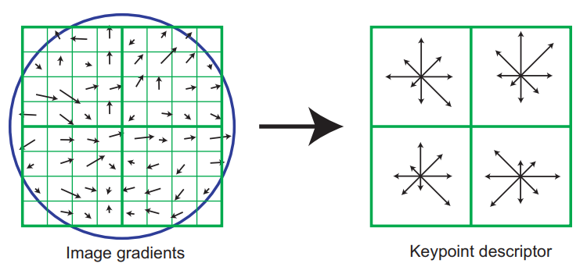
5-3 SIFT
4. Keypoint descriptor
Notes:
이제 각 특징점들은 위치와 스케일, 방향 성분을 가지고 있게 됩니다.
특징점의 x,y 좌표가 중심이고 중심주변의 8x8의 영역을 기반으로 왼쪽 그림과 같이 방향과 크기를 추출하게됩니다.
이때 방향 불변성을 달성하기 위해서 그래디언트 방향은 특징점의 방향을 기준으로 회전 시킵니다.
그리고 이때 그래디언트의 크기 추출시에는 창 크기의 반경의 절반에 해당하는 시그마값을 가우시안 가중함수에 적용하여 가중치를 부여하게됩니다.
이후 4x4의 서브 영역으로 방향 히스토그램을 그리는데 이때 8개의 방향으로 표시합니다.
오른쪽 이미지에서 보시면 그래디언트의 크기만큼 화살표의 길이가 그려진것을 볼 수 있습니다.
그리고 벡터는 2x2x8으로 32개의 요소를 가는 특징 벡터를 나타내고 있습니다.

Slide 8
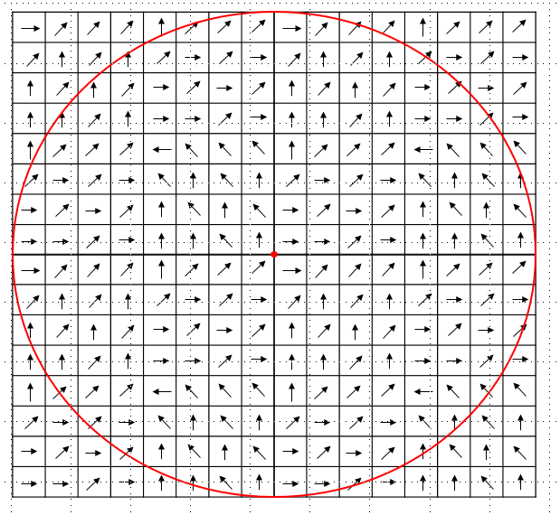
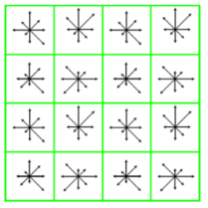
5-3 SIFT
4. Keypoint descriptor
Notes:
하지만 논문에서는 16x16의 영역에서 방향과 크기를 구한뒤 4x4의 방향 히스토그램을 사용하여 4x4x8인 128개의 요소를 갖는 특징 벡터를 생성하여 실험을 진행했다고 나와있습니다.
그리고 마지막으로 조명에 대한 영향을 줄이기 위해서 벡터를 단위 길이로 정규화를 진행합니다.
벡터를 단위 길이로 정규화하는 과정이 왜 조명에 대한 영향을 줄이는 과정이냐면 같은 물체에 대해서 밝은 빛과 어두운 빛 아래서 찍었을 경우 밝은 빛 아래서는 밝기 변화의 크기가 커지고 어두운 빛아래에서는 밝기 변화의 크기가 작을 수 있기때문에 특징 벡터를 정규화 해줌으로써 이러한 밝기 변화의 크기 차이를 보상할 수 있습니다.
그럼에도 조명에 대한 영향이 있을 수 있기에 임계값인 0.2로 지정하여 특징벡터의 값을 제한하였습니다.
이렇게 함으로써 특징점은 크기, 회전, 조명에 대한 불변성을 가지게 되었습니다.

Slide 9
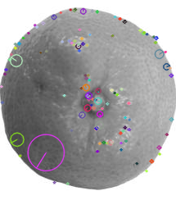
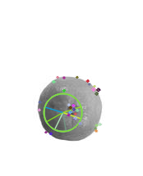
5-5 매칭
스케일이 커진 귤
스케일이 작은 귤
기술자 적용 시 이미지

Slide 10
5-5 매칭
Notes:
스케일에 불변한 지역 특징입니다.

Slide 11
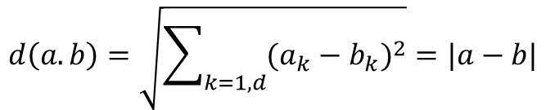

5-5 매칭
같은 색이 매칭되어야 할 쌍일 경우
T
T
a
c
e
b
d
$$d\left(a.b\right)=\sqrt{\sum_{k=1,d}{{(a_{k}−b_{k})}^{2}}}=|a−b|$$
$$\frac{d(a_{i},b_{i}) }{d(a_{i},b_{i+1}) }<T$$
■ 유클리디안 거리 :
■ 최근접 이웃거리 비율 :
$$∗a=\left(a_{1},a_{2},a_{3}, …,a_{d}\right)$$
$$∗b=(b_{1},b_{2},b_{3}, …,b_{d})$$
Notes:
매칭 시에는 추출한 기술자들의 거리를 계산하고 거리가 임계값보다 작은 쌍을 취하는 방식으로 이루어진다.
이때 거리 계싼시에는 아래 보이는 식처럼 유클리디안 거리를 계산하게 되는데 이때 d값은 기술자의 차원으로 논문에 따르면 보통 기술자마다 128차원을 가지게 될것이다.
그리고 매칭 전략은 3가지 정도로 나뉘는데 먼저 첫번째 전략은 방금 설명한대로 임계값보다 작은 경우 쌍을 취하는 방식인데 검은색 점 a,b 두개를 보면 매칭 되어야할 쌍이지만 임계값 T안에 b가 포함되지 않았기에 매칭 되지 못하는 결과를 볼 수 있다.
그렇기때문에 다음 전략으로는 가장 가까운 점이 임계값이 되는 방식이다.
그렇다면 아까와는 달리 a와 b 두점을 보았을때는 쌍을 이룬모습을 볼 수 있다.
하지만 오른쪽의 c와 d는 매칭되어야할 쌍이 아님에도 매칭되는 모습을 확인할 수 있기에 단점이 존재한다.
그렇기에 마지막 전략으로 첫번째와 두번째로 가까운 점의 비율을 통해서 임계값 이하일 경우에 쌍을 이루는 방식이다.
이 방식을 사용한다면 위의 단점인 상황에서도 잘 동작하는 모습을 확인할 수 있다.

Slide 12
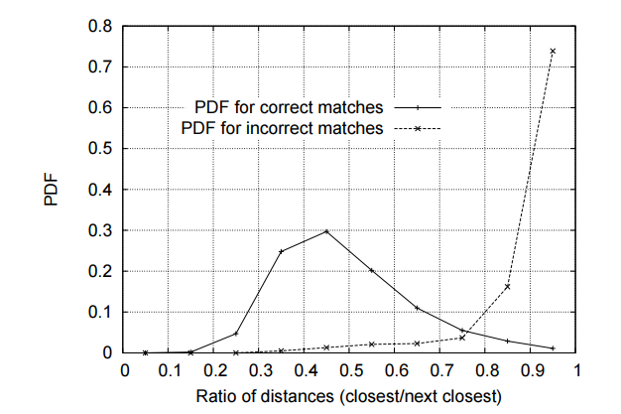
5-5 매칭
Notes:
40,000개의 키포인트 데이터베이스를 사용하여, 실선은 올바른 매치에 대한 이 비율의 확률 밀도 함수(PDF)를 보여주고, 점선은 잘못된 매치에 대한 것 올바른 매치와 잘못된 매치의 확률 밀도 함수는 각 키포인트의 가장 가까운 이웃과 두 번째로 가까운 이웃의 비율 측면에서 보여집니다. 가장 가까운 이웃이 올바른 매치였던 매치들은 잘못된 매치들보다 훨씬 낮은 비율에서 중심을 이루는 PDF를 가집니다
그래서 논문에서는 0.8보다 큰 경우는 모두 제거를 해 주었다고 한다.

Slide 13
5-5 매칭
그렇다면 매칭 시 어떻게 각각의 점들을 비교 하는가..?
→ 트리를 사용
12
8
22
3
10
18
25
6
17
20
▶ KD 트리 사용
Notes:
이진 탐색트리는 단순한 값 하나를 비교하기에 특징벡터와 같이 여러 값으로 구성되어 있는 경우 적합하지 않다.
그렇기때문에 다 차원에 적합한 K-Dimensional Tree인 KD 트리를 사용해야한다.

Slide 14












5-5 매칭
$$X=\{ x_{1}=\left(3,1\right),{ x}_{2}=\left(2,3\right),{ x}_{3}=\left(6,2\right),{ x}_{4}=\left(4,4\right),{ x}_{5}=\left(3,6\right),{ x}_{6}=\left(8,5\right),{ x}_{7}=\left(7,6.5\right),{ x}_{8}=\left(5,8\right),{ x}_{9}=\left(6,10\right),{ x}_{10}=\left(6,11\right),\}$$
5
10
(7,5.5)
$$x_{2}$$
$$(3,6)$$
(7,5.5)
$$(4,4)$$
$$(6,10)$$
(7,5.5)
5
$$(3,1)$$
$$(6,2)$$
$$(5,8)$$
$$(6,11)$$
(7,5.5)
$$(2,3)$$
$$(8,5)$$
$$(7,6.5)$$
10
($x_{1},x_{3},x_{2},x_{4},x_{6}$) 과 ($x_{7},x_{8},x_{9},x_{10}$)
$$x_{1}$$
(3,2,6,4,3,3.8.7.5.6.6)과 (1,3,2,4,6,5,6.5,8,10,11)

Slide 15
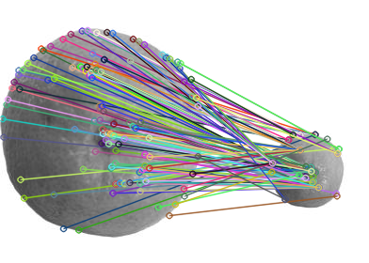
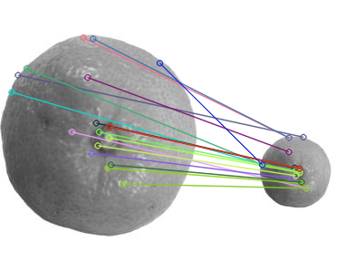
5-5 매칭
매칭 시 최근접 이웃을 쓴 경우
매칭 시 최근접 이웃거리 비율을 쓴 경우

